Slide 1
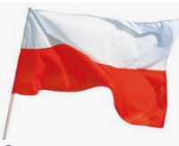
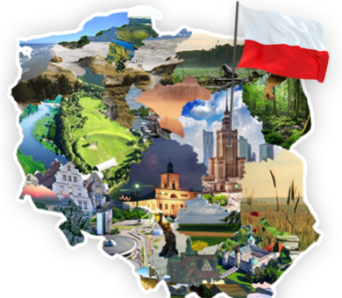
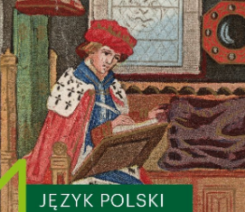
Język polski i nasze bogactwo kulturowe

Slide 2
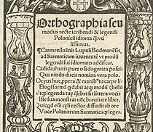
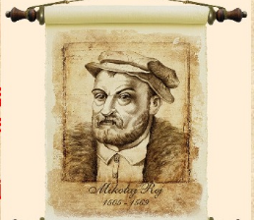
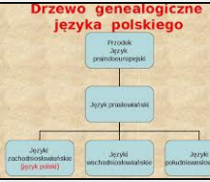
Historia języka polskiego
Język polski wywodzi się z języka praindoeuropejskiego i powstał z zachodniego wariantu języka prasłowiańskiego, z dialektu lechickiego.​ Historycy języka polskiego wyróżniają cztery okresy rozwoju polszczyzny:​
staropolski – między czasami najdawniejszymi a początkiem wieku XVI,​
średniopolski – od wieku XVI do drugiej połowy XVIII,​
nowopolski – do 1939 r.,​
współczesny – po 1939 r.

Slide 3
Język polski jest najpiękniejszym językiem. Jest to narodowy obowiązek, aby nie zatracić języka i kultury polskiej. Warto uczyć się języka, bo jest bardzo „łatwy”, a ludzie w Polsce są serdeczni i przyjaźnie nastawieni. Polska to bardzo ładny kraj, warto go odwiedzić. Język polski znajduje się obecnie na 26. miejscu najczęściej używanych języków na świecie i posługuje się nim około 44 milionów ludzi i jest także jednym z oficjalnych języków Unii Europejskiej.
Bogurodzica – średniowieczna najstarsza polska pieśń religijna i zachowany wraz z melodią polski tekst poetycki.

Slide 4
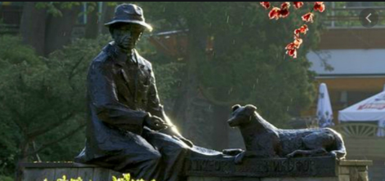
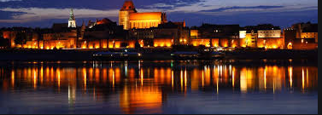
Bogactwo kulturowe
Kultura jest wszystkim tym, co wytwarza człowiek; jest to cały dorobek danej społeczności przekazywanym z pokolenia na pokolenie. Kultura stanowi dziedzictwo kulturowe, strefę materialną (zabytki, dzieła sztuki, świątynie, pałace), niematerialne (obyczaje, zwyczaje, symbole)

Slide 5
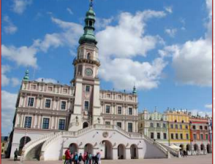
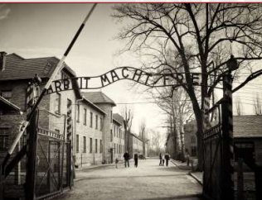
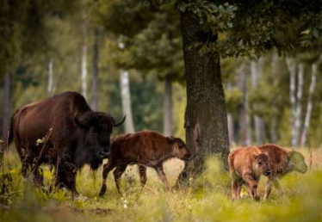
W Polsce zachowało się dużo różnych wytworów działalności człowieka, które ze względu na swoją wartość historyczną, artystyczną, naukową czy emocjonalną określa się mianem zabytków
Rynek Główny w Krakowie
Obóz Auschwitz-Birkenau
Białowieski Park Narodowy
Stare Miasto w Zamościu

Slide 6
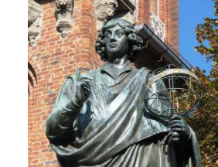
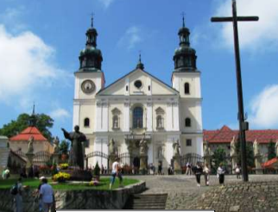
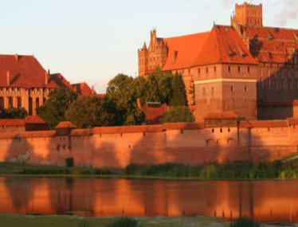
Zabytki
Zamek Krzyżacki
Starówka w Warszawie
Kalwaria Zebrzydowska
Miasto Toruń

Slide 7
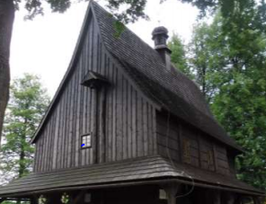
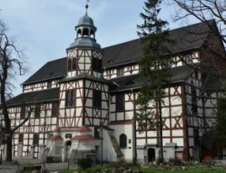
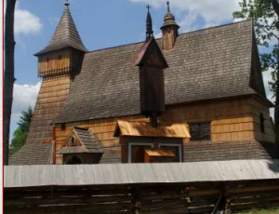
Zabytki
Kościoły w Małopolce i na Dolnym Śląsku

Slide 8
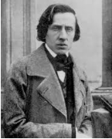
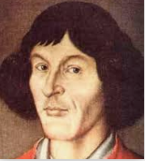
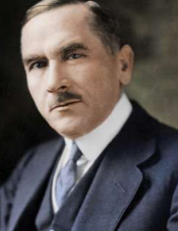
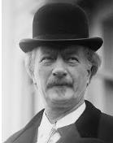
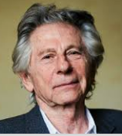
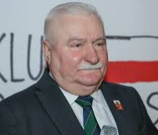
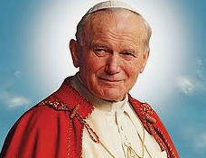
Z Polski pochodzi bardzo wielu wybitnych ludzi. Ich działalność wywarła znaczny wpływ na historię i kulturę Polski oraz wniosła znaczący wpływ na rozwój cywilizacyjny świata
Józef Piłsudski
Roman Dmowski
Jan Paweł II
Lech Wałęsa
Mikołaj Kopernik
Fryderyk Chopin
I.J. Paderewski
Roman Polanski

Slide 9
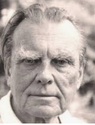
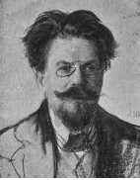
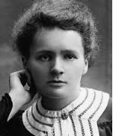
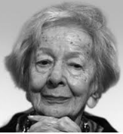
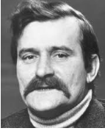
Kulturę stanowią również polscy nobliści, którzy przyczynili się do rozwoju społeczeństwa.
Henryk Sienkiewicz
Czesław Miłosz
Władysław Rejmont
Wisława Szymborska
Maria Curie-Skłodowska
Lech Wałęsa

Slide 10
Koniec
Wiktoria Wiewióra kl.4a

